Slide 1
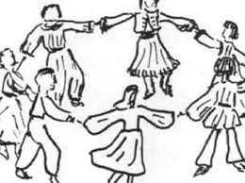

ΕΙΣΑΓΩΓΗ ΣΤΟΥΣ ΕΛΛΗΝΙΚΟΥΣ ΠΑΡΑΔΟΣΙΑΚΟΥΣ ΧΟΡΟΥΣ
Μια πρωτότυπη παρουσίαση που ετοιμάστηκε από το ΚΕΝΤΡΟ ΕΛΛΗΝΙΚΟΥ ΠΟΛΙΤΙΣΜΟΥ
VIP Έργο ΕΕ 14

Slide 2
Ζεϊμπέκικο
Το ζεϊμπέκικο πήρε το όνομά του από τους Ζεϊμπέκηδες
Ο χορός προέρχεται από τη Θράκη.
Είναι ένας μοναχικός χορός, αν και υπάρχουν παραλλαγές του χορού όπως το Αϊβαλιώτικο ζεϊμπέκικο ή το Απτάλικο
Είναι κυρίως αυτοσχεδιαστικό και χορεύεται από άνδρες, με πολλές δυναμικές και ευρείες κινήσεις.
Διαβάστε περισσότερα: Παραδοσιακοί χοροί της Ελλάδας | Πάρε-Δώσε http://www.pare-dose.net/85#ixzz3dKSUMqEM
Μια πρωτότυπη παρουσίαση που ετοιμάστηκε από το ΚΕΝΤΡΟ ΕΛΛΗΝΙΚΟΥ ΠΟΛΙΤΙΣΜΟΥ VIP Project EU

Slide 3
Μπάλος
Ζευγαρωτός χορός των νησιών
Αντιπροσωπεύει την έλξη μεταξύ ενός άνδρα και μιας γυναίκας
Δεν υπάρχουν τραχιές κινήσεις
Είναι ένας χορός από και για τον λαό
Οι χορευτές κρατούν μαντήλια
Διαβάστε περισσότερα/ Διαβάστε περισσότερα: Παραδοσιακοί χοροί της Ελλάδας | Πάρε-Δώσε
Μια πρωτότυπη παρουσίαση που ετοιμάστηκε από το ΚΕΝΤΡΟ ΕΛΛΗΝΙΚΟΥ ΠΟΛΙΤΙΣΜΟΥ VIP Project EU

Slide 4
Τσιφτετέλι
Πιθανότατα προέρχεται από την Τουρκία
Η αντίστοιχη λέξη στα τουρκικά ή τα αρμενικά σημαίνει «διπλή (τσιφτέ) συγχορδία (τελί)».
Χορεύεται μόνο του ή σε ζευγάρια
Είναι ένας αισθησιακός χορός που επικεντρώνεται στις κινήσεις των χεριών, των γοφών και του κορμού.
Μια πρωτότυπη παρουσίαση που ετοιμάστηκε από το ΚΕΝΤΡΟ ΕΛΛΗΝΙΚΟΥ ΠΟΛΙΤΙΣΜΟΥ VIP Project EU

Slide 5
Συρτάκι
Θεωρείται ένας από τους πιο δημοφιλείς χορούς στην Ελλάδα, ειδικά από ξένους...
...Αλλά δεν είναι παραδοσιακός χορός
Είναι φτιαγμένο από διάφορες φτιαχτές φιγούρες χορού/ χορογραφία
Διαβάστε περισσότερα: Παραδοσιακοί ελληνικοί χοροί, Παρε-Ντόσε http://www.pare-dose.net/85#ixzz3dKFdjHwl
Μια πρωτότυπη παρουσίαση που ετοιμάστηκε από το ΚΕΝΤΡΟ ΕΛΛΗΝΙΚΟΥ ΠΟΛΙΤΙΣΜΟΥ VIP Project EU

Slide 6
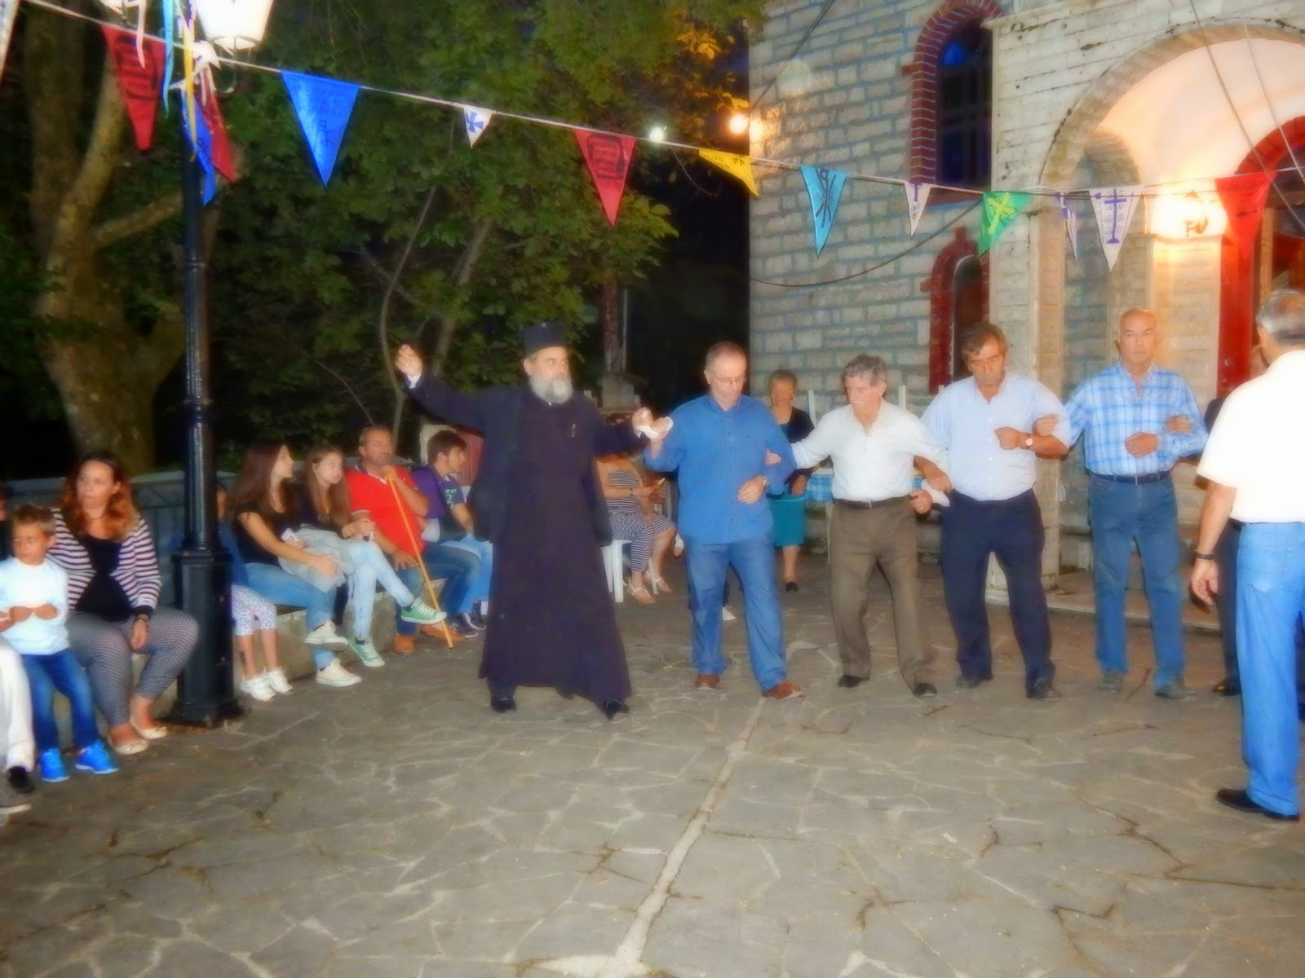
Όλοι χορεύουν
Μια πρωτότυπη παρουσίαση που ετοιμάστηκε από το ΚΕΝΤΡΟ ΕΛΛΗΝΙΚΟΥ ΠΟΛΙΤΙΣΜΟΥ VIP Project EU

